Slide 1
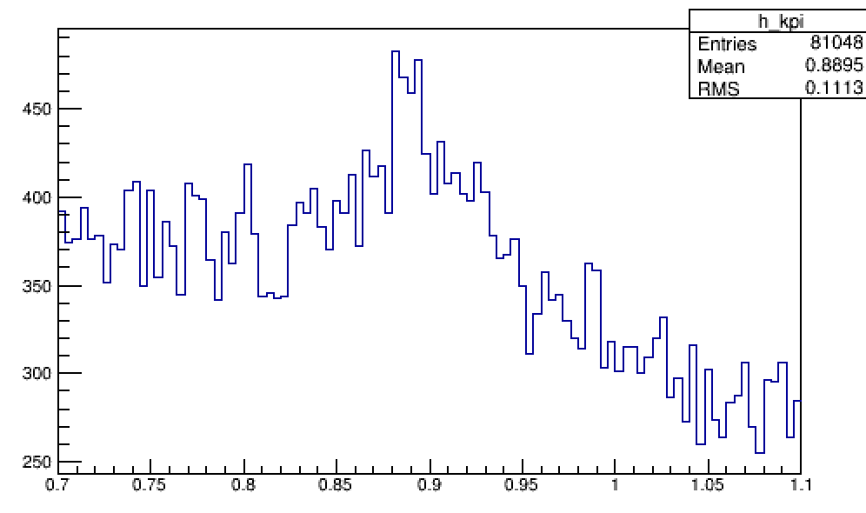
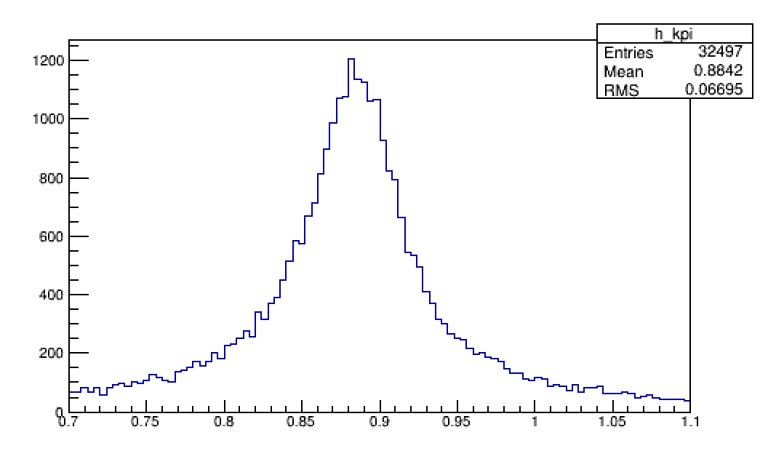
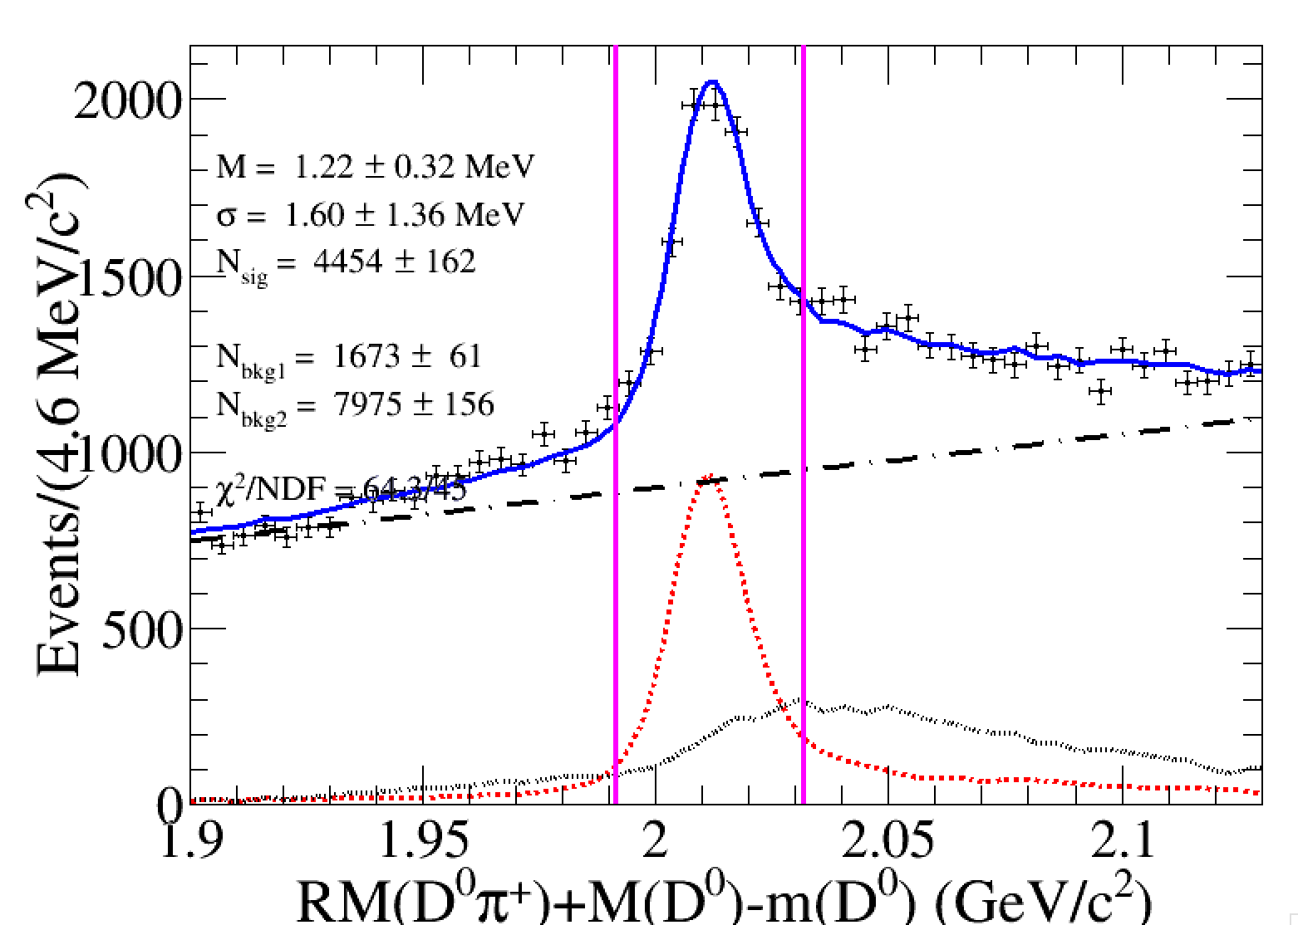
由于和 D0->kpipi0 和 D0->kpi 的截面结果对不上，建议检查 D0->k*- pi+ 这个两体过程的结果和 D0->kpi 是否相同：
产生MC样本： $e^{+}e^{−}→π^{+}D^{0}D^{∗−}$， $D^{0}$ $→$ $K^{∗−}$ $π^{+}$, $K^{∗−}$ $→$ $K^{−}$ $π^{0}$；
对$K^{−}$ $π^{0}$ 的分布以及RM($π^{+}D^{0}$)的分布做二维拟合确定信号数；
$K^{−}$ $π^{0}$ 的分布：
$K^{−}π^{0}$信号形状用信号MC的直方图表示
本底形状用一阶多项式
Data
MC
RM($π^{+}D^{0}$)的分布：
信号形状用信号MC的直方图表示
isospin本底用MC直方图表示
平直本底形状用一阶多项式

Slide 2
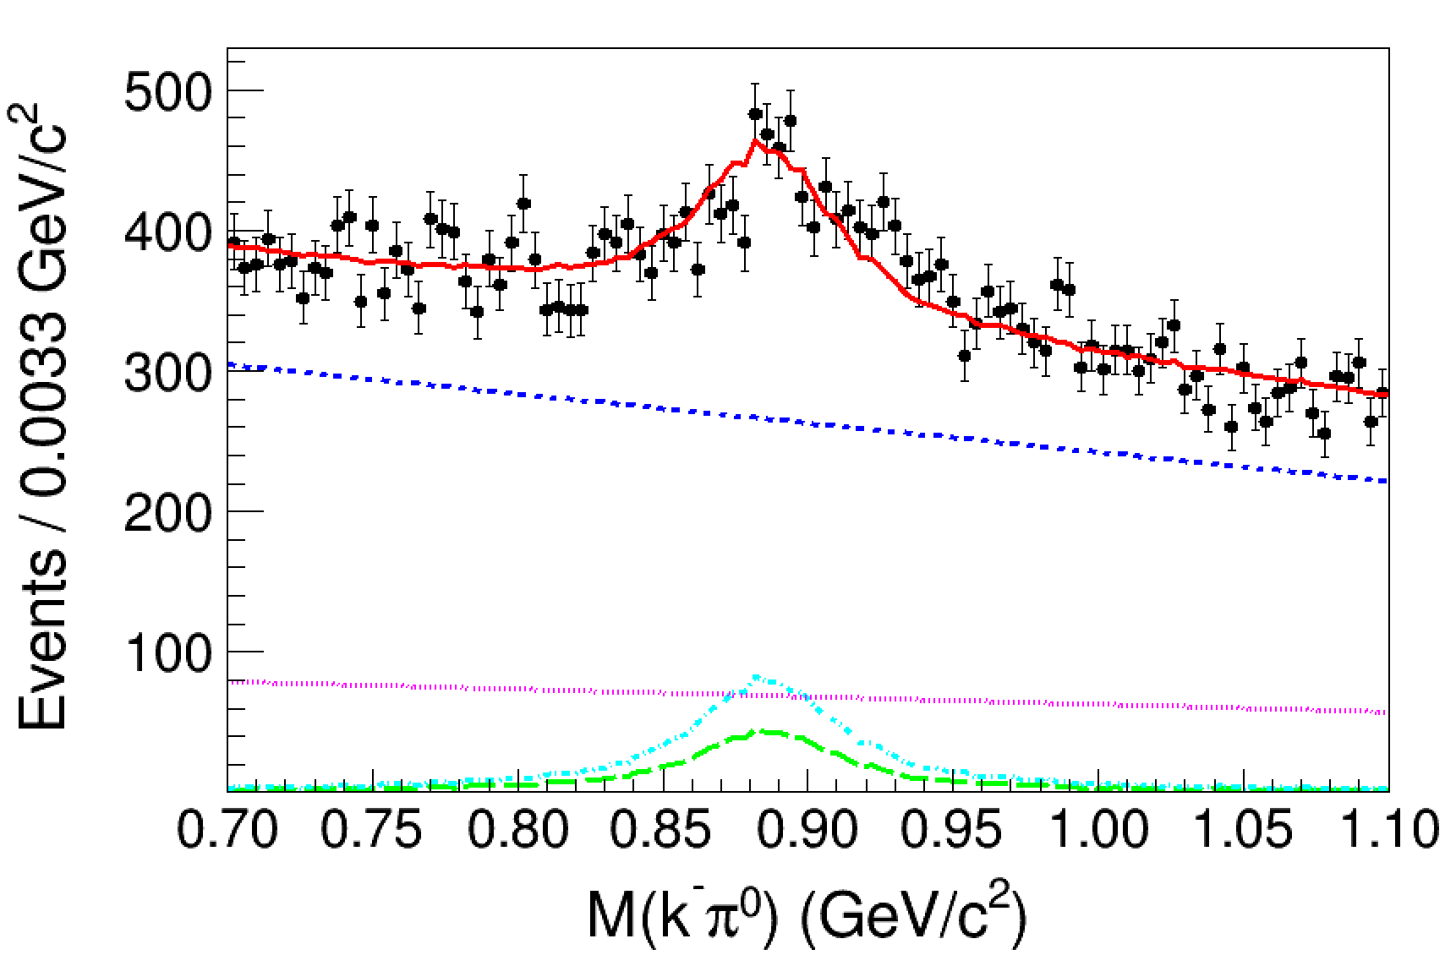
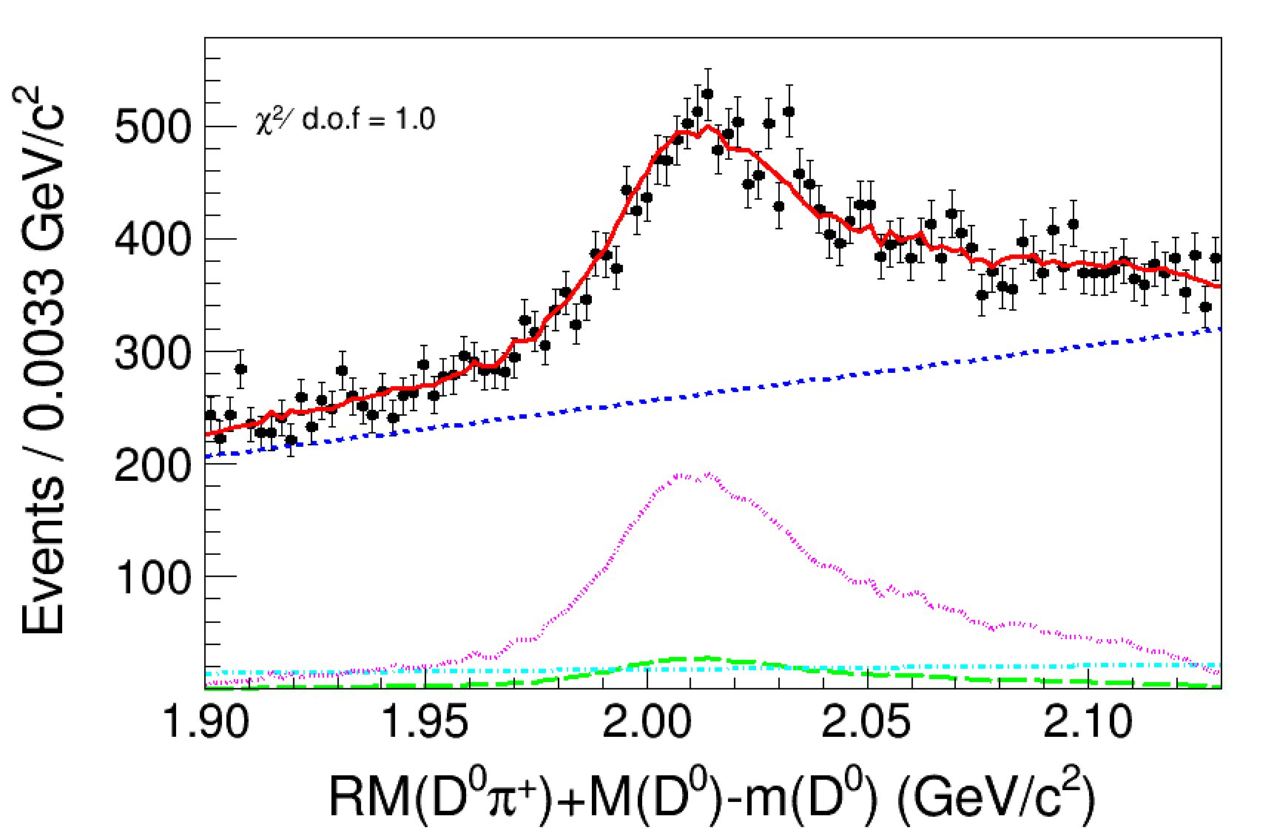
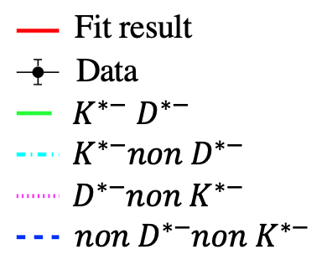
Fit result:

